Slide 1
Гнучкі дисплеї: мода чи необхідність?
Котубей Назар Іванович
Державний університет телекомунікацій
Факультет Інформаційних технологій
м. Київ

Slide 2
Кожного дня світ інформаційних технологій наповнюється незворотними змінами і втілює у реальність, здавалось би, зовсім нереальні ідеї. Інколи ми навіть не встигаємо слідкувати за розвитком подій та швидкістю змін. Зовсім недавно розробники запропонували нову технологію виготовлення дисплеїв IGZO, і ось на ринок виходить вже новий герой під назвою «гнучкий екран» .

Slide 3
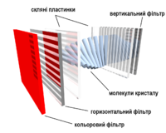
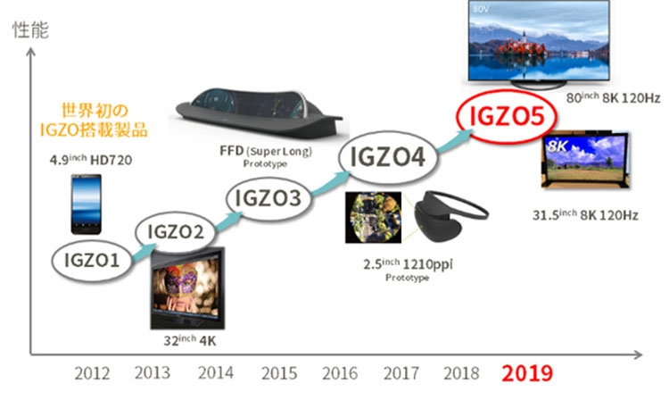
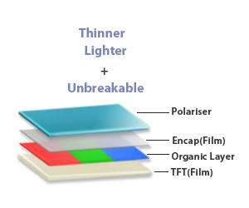
Технологія IGZO: З чого все починалось

Slide 4
В Samsung знайшли спосіб об’єднати великий дисплей та компактність. Презентувавши гнучкий смартфон на базі технології Infinity Flex на конференції SDC 2018, компанія відкрила нову главу в мобільній індустрії. Після того, як перші прототипи гнучких дисплеїв були представлені на виставці CES в 2011 році, у компанії пішло ще 7 років на удосконалення технології та можливостей для її використання.

Slide 5
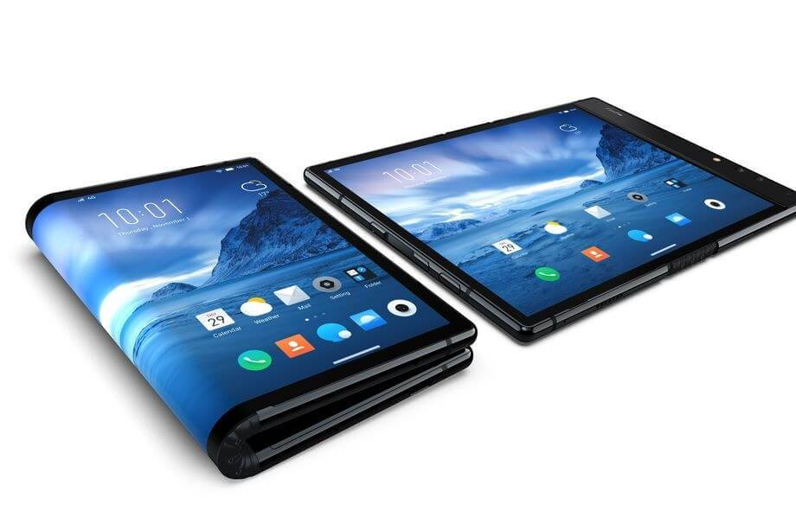

Slide 6
Перший гнучкий смартфон представила маловідома китайська компанія Royole. Телефон було представлено на виставці CES у Лас Вегасі. У розкладеному вигляді пристрій важко відрізнити від планшету. Телефон складається екраном назовні і весь вміст екрану переміщується на одну з половин.

Slide 7
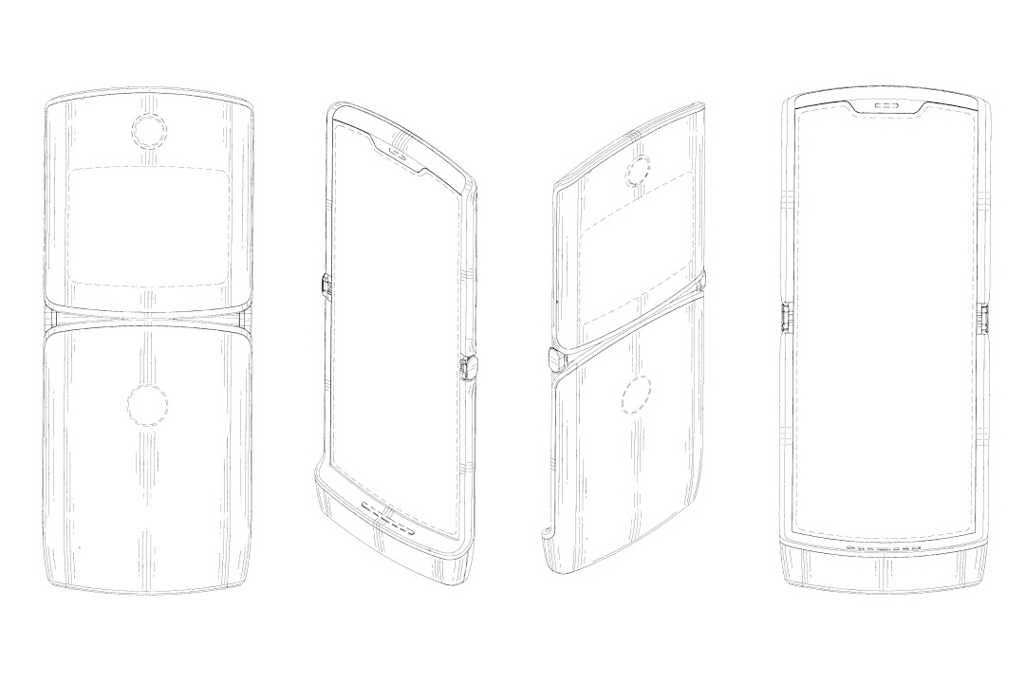

Slide 8
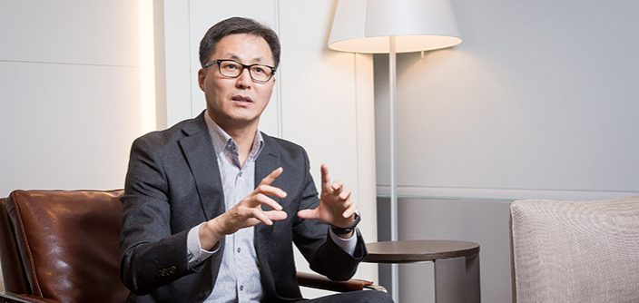
Глава R&D Samsung Mobile Хак Санг Кім про те, як проходила революція дисплеїв смартфонів

Slide 9
«Щоб створити гнучкий пристрій, ми багато вклали в розробку нового матеріалу, який повністю змінює анатомію дисплея смартфона. Ми також створили природний та довговічний механізм згинання / розгинання, який користувачі можуть оцінити з першого ж використання, та розробили інноваційну технологію, яка витримає сотні тисяч розгинів. Нам також довелося змінити розташування акумулятора, системи охолодження та камери, щоб вони більш ефективно поміщалися всередині тонкого корпусу. І, нарешті, ми розробили інтуїтивно зрозумілий інтерфейс, щоб додатки могли безперешкодно перемикатися між маленьким і великим дисплеями»

Slide 10
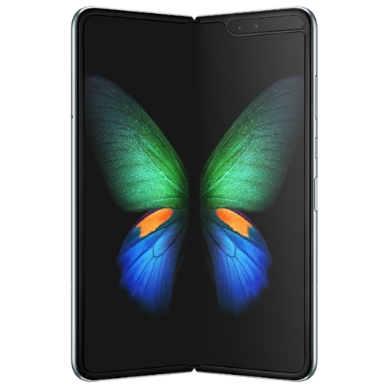
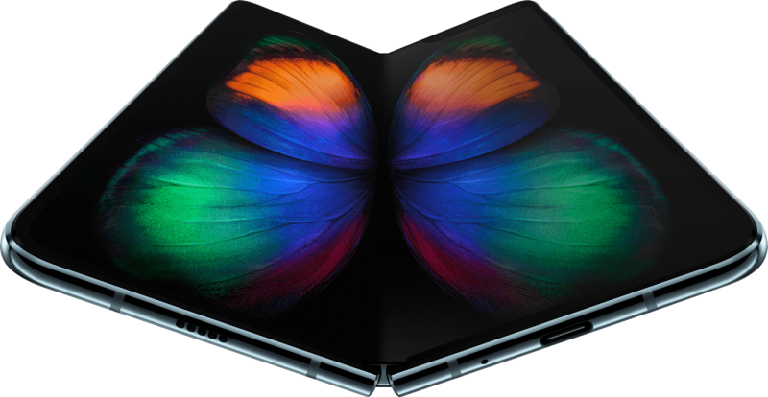
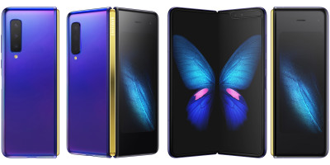
Galaxy Fold

